Slide 1

JAVASCRIPT
By Célia

Slide 2



Histoire
1995
Brendan Eich

Slide 3
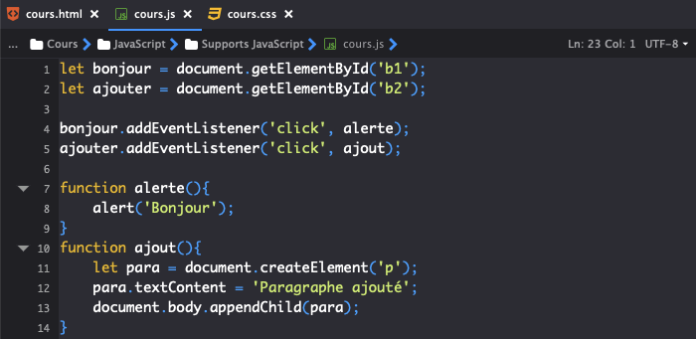
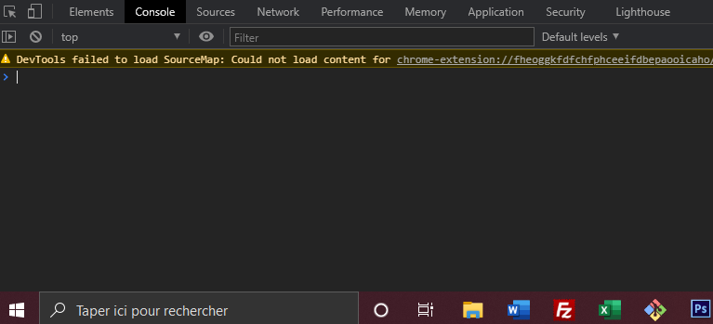
JAVASCRIPT
Langage de programmation de scripts.
Dynamique
Employé dans des pages web interactives et une partie essentiel des application web
Exécution des tâches par le navigateur.

Slide 4
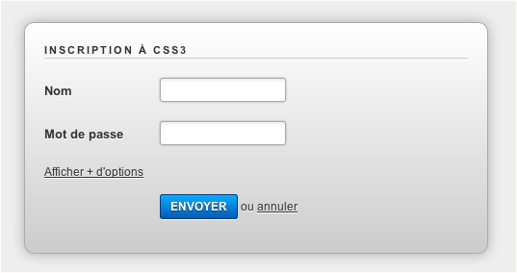
A quoi sert il ?
Sert à contrôler les données saisies dans les formulaires HTML
Interagir avec le document HTML via l’interface Document Object Model (DOM)
Réalisation des applications dynamiques
Transition
Animations ou manipuler des données réactives
Fin ergonomiques et cosmétiques
Peut servir aussi à manipuler des documents SVG ect…

Slide 5
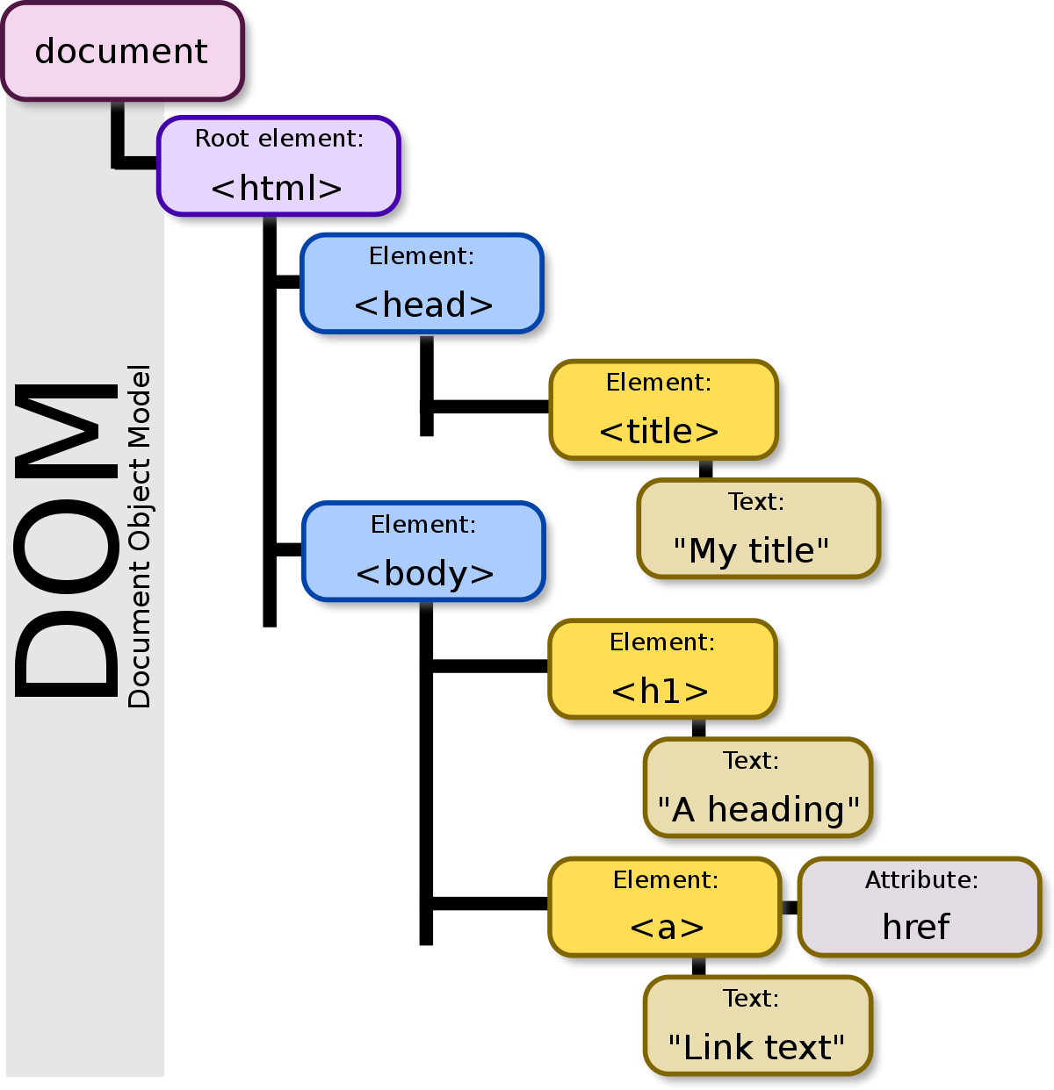
DOM
Interface de programmation normalisée par le W3C.
Permet à des scripts d’examiner et de modifier du contenu du navigateur web.
Composition d’un document HTML est représentée sous forme d’un jeu d’objet.
Document : Une page Web affichée par le navigateur.
Objet : Représenter une fenêtre, un document, une phrase, un style.
Modèle : Sert à représenter quelque choses.

Slide 6

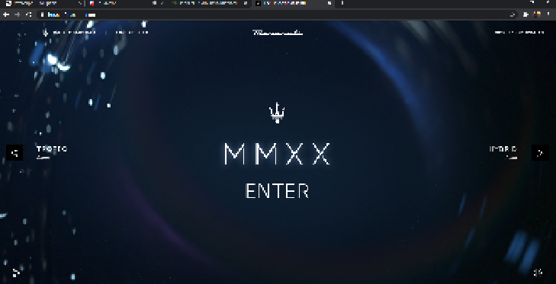
Quelque site en JS
https://go.pioneer.com/cornrevolution#science
https://houseof.maserati.com/
http://www.ostralo.net/javascript/pages/pageC2.htm
https://www.legworkstudio.com/

Slide 7



Framework

Slide 8
Ressources
FRAMEWORK
Vue.js
Brendan Eich
https://fr.wikipedia.org/wiki/Vue.js
React
https://fr.wikipedia.org/wiki/Brendan_Eich
https://fr.wikipedia.org/wiki/React
JavaScript
Angular
https://fr.wikipedia.org/wiki/JavaScript
https://fr.wikipedia.org/wiki/Angular
Script
SITE EN JS
https://fr.wikipedia.org/wiki/Langage_de_script
https://go.pioneer.com/cornrevolution#science
DOM
https://houseof.maserati.com/
https://fr.wikipedia.org/wiki/Document_Object_Model
http://www.ostralo.net/javascript/pages/pageC2.htm
https://www.legworkstudio.com/

Slide 9
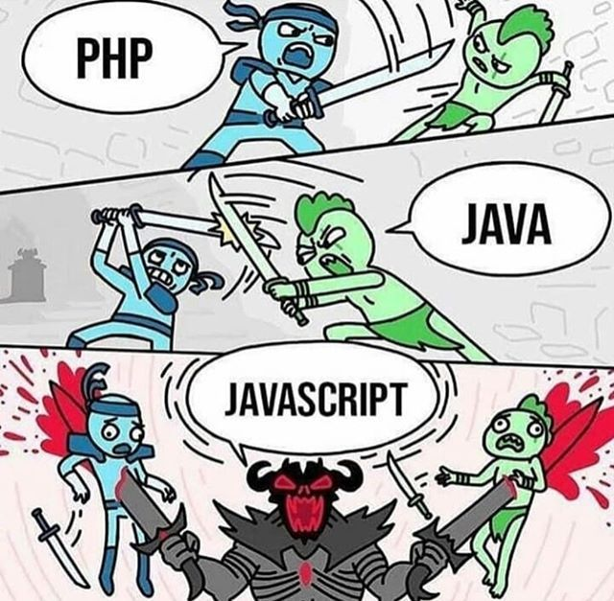
FIN

